Slide 1
ГБОУ города Москвы Гимназия №1505
«Московская городская педагогическая гимназия-лаборатория»
Реферат
Влияние кофе на центральную нервную систему человека.
Автор:
Тетевина Мария 9Б
Научный руководитель:
Ноздрачева А.Н.
Москва, 2015-2016.

Slide 2
Аннотация.
Много людей употребляют кофе в больших количествах. Количество сторонников и противников потребления кофе приблизительно равно.
В своей работе я хочу выяснить, действительно ли кофе влияет на центральную нервную систему человека и разобраться, как употребление большого количества напитка отразится на человеке.

Slide 3
Актуальность.
Каждый человек, наливая себе чашечку бодрящего кофе с утра или в течении дня, должен точно представлять какое влияние оказывает этот ароматный напиток на его здоровье.

Slide 4
Цель работы.
Понять механизм действия компонентов кофе на центральную нервную систему человека. И разобраться, какое же действие оказывает напиток на человека?

Slide 5
Задачи.
1) На основе анализа различной литературы дать описание основным вопросам темы:
- история кофейного дела.
- сорта кофе.
- состав кофе.
- вещество кофеин и его влияние на ЦНС
2) На основе изученной литературы выявить влияние кофе на организм человека.
3) Написание выводов на основе
проделанной работы.

Slide 6
Из истории открытия кофе…
Согласно легенде, впервые кофейные дерево встретили и начали использовать в Эфиопии в X веке.
Первой европейской страной отведавшей кофе стала Италия (1626год).
Через семь лет в 1952 году в Лондоне открывается первая кофейня.
В России кофе появился значительно позже, в XIII веке.

Slide 7
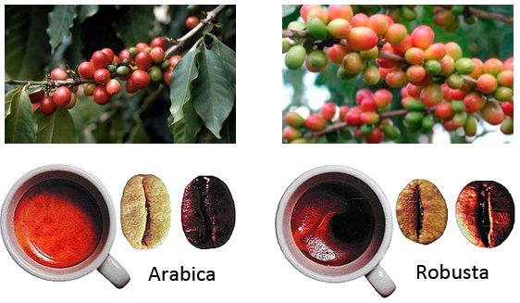
Сорта кофе.

Slide 8
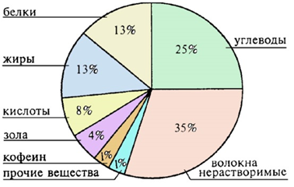
Состав кофе.
Жиры
Углеводы
Таннин
Органические
кислоты
Клетчатка
Алколоиды
Кофеин

Slide 9
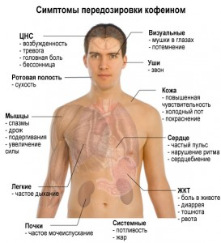
Кофеин.
Кофеин – одно из веществ, входящее в состав кофе и оказывающее влияние на человека. Кофеин оказывает возбуждающее действие на ЦНС.
Побочные действия: беспокойство, возбуждение, бессоница, судороги, тахикардия, аритмия, повышение АД. При длительном применении происходит привыкание.

Slide 10
Эксперимент.
На основании проведенного эксперимента с подростками-одноклассниками построена данная диаграмма. До начала эксперимента всем было измерено давление. Каждый из участников выпил по 150мл кофе Арабика.

Slide 11
Вывод.
Кофе полезный продукт, его богатый состав благотворно влияет на человека.
Однако очень важно знать, что потребление кофе должно быть строго регламентировано.
Ведь в небольших количествах кофе положительно влияет на организм, а в больших – отрицательно.
Лучшее время для этого напитка – утро и первая половина дня.
Кофе и кофеиносодержащие напитки не разрешены для реализации в школе, т.к. при неконтролируемом чрезмерном употреблении этих напитков психике подростков может быть нанесен непоправимый вред.

Slide 12
СПАСИБО ЗА ВНИМАНИЕ!

